Slide 1
Целостность БД
Доц. Сидорова Н.П.
каф. ПМ

Slide 2
Определения
Целостность –свойство базы данных, означающее, что БД содержит полную и непротиворечивую информацию, необходимую для корректного функционирования приложений.
Целостность данных описывается набором специальных предложений, называемых ограничениями целостности.

Slide 3
Основные понятия
Ограничения целостности представляют собой утверждения о допустимых значениях отдельных информационных единиц и связях между ними. Эти ограничения определяются в большинстве случаев особенностями предметной области,

Slide 4
Поддержание целостности
При выполнении операций над БД проверяется выполнение ограничений целостности. Действия, приводящие к нарушению подобных ограничений, отвергаются.
Проверка соблюдения выполнения ограничений целостности замедляет процесс обработки данных.

Slide 5
Ограничения
целостности
Статические
Динамические

Slide 6
Статические ограничения
Определяются на этапе описания структуры БД
Реализуются в виде ограничений на домены (доменная целостность) и на таблицы (целостность таблиц)

Slide 7
Динамическая целостность
Динамическая целостность реализуется программными средствами - триггерами

Slide 8
Ограничения целостности
Ограничения целостности могут относиться к разным информационным объектам:
атрибутам,
кортежам,
отношениям,
связям между ними.

Slide 9
Ограничения целостности (2)
Ограничения целостности представляют собой утверждения о допустимых значениях отдельных полей и связях между таблицами

Slide 10
Пример ограничений целостности
Год рождения - целое положительное число, не превышающее текущего года
GR >0 and GR<=2010

Slide 11
Виды ограничений для полей (атрибутов) таблицы
Тип и формат поля .
Задание диапазона значений.
Недопустимость пустого поля.
Задание множества значений.
Проверка на уникальность значения какого-либо поля. Ограничение позволяет избежать записей-дубликатов.

Slide 12
Тип и формат поля
Тип поля определяет допустимые для данного поля символы, а иногда и более жесткие ограничения на допустимые значения (как, например, для полей типа дата или логическое).

Slide 13
Типы данных
Символьные
Числовые
Дата/время
Логические

Slide 14
Диапазон значений
Задание диапазона значений. Обычно используется для числовых полей.
Различают односторонние и двусторонние диапазоны. Первые фиксируют значение только одной из границ (верхней или нижней), вторые - обеих границ.

Slide 15
Пример диапазона
GR >0
GR >0 and GR<=2010

Slide 16
Признак непустого поля.
Характеризует недопустимость пустого значения поля в БД. Так, например, в таблице, содержащей сведения о сотрудниках, поля «Фамилия», «Имя», «Отчество», должны обязательно иметь какое-то значение, а у поля «Ученая_степень» значение может отсутствовать.

Slide 17
Задание множества значений
Поле может принимать значение из заданного множества. Оно может задаваться перечислением входящих в него значений (например, значением поля «Пол» может быть только либо «мужской» либо «женский»; значением поля «Должность» для профессорско-преподавательского состава может быть: «ассистент», «старший преподаватель», «доцент» и «профессор») или алгоритмом вычисления допустимых значений (как это обычно происходит для полей типа «Дата»).

Slide 18
Уникальность
Специфическим ограничением на значение поля является признак его уникальности. Это ограничение проверяет допустимость значения данного поля, но при этом просматривается вся таблица.
Признак уникальности поля тесно связан с понятием ключа, При наличии нескольких вероятных ключей один из них должен быть выбран в качестве первичного ключа. Поле, выбранное в качестве первичного ключа, не должно иметь пустых значений.
Ограничение на уникальность чаще всего возникает при отображении в базе данных каких-то объектов, и уникальное поле является идентификатором этого объекта. Поэтому это ограничение целостности иногда называется ограничением целостности объекта (сущности).

Slide 19
Целостность в таблице
Ограничения целостности, относящиеся к таблице, затрагивают разные ее строки. Чаще всего для проверки их соблюдения приходится просматривать всю таблицу.

Slide 20
Пример ограничений на уровне таблицы
Год поступления на работу (GJ) не может быть меньше года(GR) рождения
GR<GJ

Slide 21
Связная целостность
Если объекты связаны между собой, то соответствующие таблицы БД могут иметь ограничение целостности по связи.
Ограничение целостности связи выражается в том, что значение атрибута, отражающего связь между объектами и являющегося внешним ключом отношения, обязательно должно совпадать с одним из значений атрибута, являющегося ключом отношения, описывающего соответствующий объект.

Slide 22
Связная целостность ( пример)
Если в базе данных существует таблица, отражающая связь между преподавателями и дисциплинами, которые каждый из них может преподавать, то код преподавателя в этой таблице должен соответствовать одному из кодов в таблице «Преподаватели», а код дисциплины - значению соответствующего поля в таблице «Дисциплины».

Slide 23
Для каждой корректирующей операции можно выбрать действие, которое представлено в ниспадающих списках. Каждый список имеет четыре возможных значения: NONE (никакой), RESTRICT(ограничивать),
CASCADE (каскад), SET DEFAULT(значение по умолчанию).

Slide 24
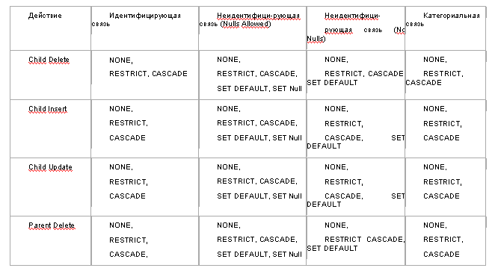
Ссылочная целостность в ERwin

Slide 25
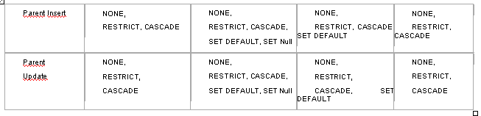

Slide 26
Описание целостности в ERwin
Значения ограничений означают следующее:
NONE - действие не оказывает влияния на связанные записи;
RESTRICT - действие запрещено (при определенных условиях);
CASCADE - действие вызывает изменения в связанных записях;
SET DEFAULT - устанавливается значение по умолчанию для поля связи;

Slide 27
Обычно удаление зависимой записи (Child Delete) при любом типе связи не требует дополнительных проверок на допустимость корректировки и не приводит к каким-либо изменениям в связанных записях. Поэтому режимом по умолчанию для всех типов связи является NONE.

Slide 28
Как правило, вставка зависимой записи при наличии идентифицирующей связи не может быть проведена, если отсутствует соответствующая ей запись в главной таблице (ситуация, когда в главной таблице нет записи со значением ключа, равным введенному значению поля связи), т.е. используется режим RESTRICT.

Slide 29
Изменение данных в родительской таблице вызывает согласованное изменение данных в связанной таблице позволяет осуществить режим CASCADE

Slide 30
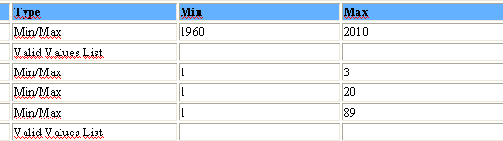

Slide 31
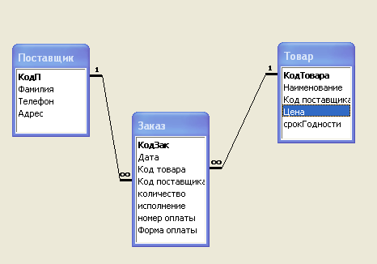
Пример БД

Slide 32
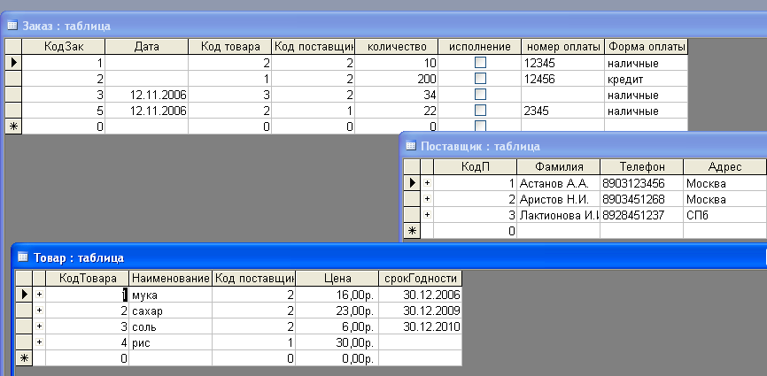

Slide 33
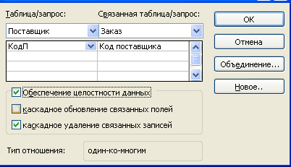

Slide 34
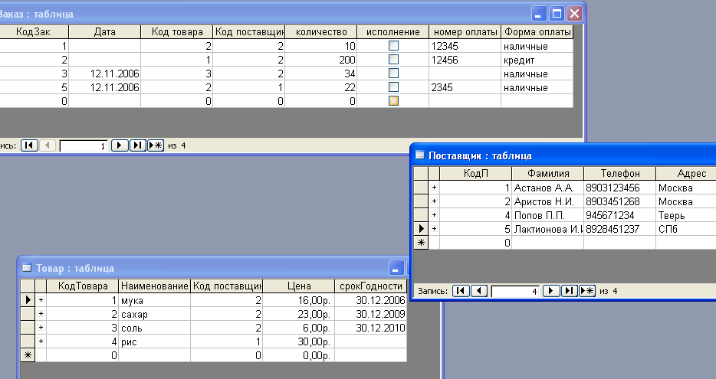

Slide 35
